Slide 1
SISTEMA ELETRÔNICO DE CONTROLE DE EMPRÉSTIMOS PARA LABORATÓRIOS DO DEL/UFES
Aluno: Lucas Soares Pessini
Orientador: Prof. Dr. André Ferreira

Slide 2
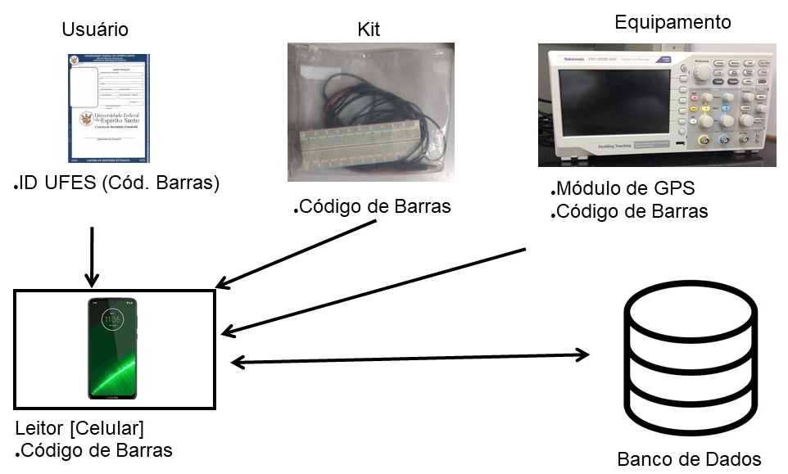
Introdução
Laboratório de Eletrônica do Departamento de Engenharia Elétrica da UFES
Processo de Empréstimo Atual
Solução
‹#›

Slide 3
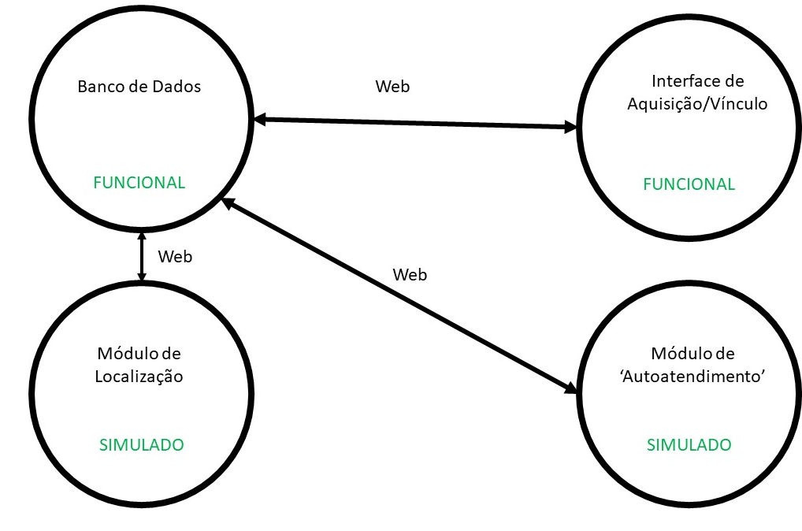
Introdução
Desenvolvimento de interface web
Banco de Dados
Interligação e Configuração de rede de sensores RTLS
Módulo de 'Autoatendimento'

Slide 4
Objetivos
Objetivo Geral
Objetivo Específicos
Leitura dos códigos de barra;
Desenvolver um banco de dados;
Estudar um sistema de baixo custo (RTLS);
Desenvolver uma interface web;
Sistema de ‘autoatendimento’.

Slide 5

Embasamento Teórico
Automatização de Processos
Banco de Dados
Sistema Embarcado

Slide 6

Embasamento Teórico
Aplicação Web
HTML
PHP
JavaScript

Slide 7



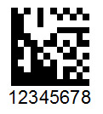
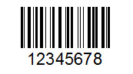
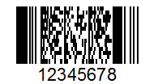
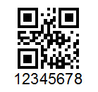
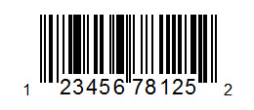
Embasamento Teórico - Código de Barras
Code 39
Interleaved 2 of 5
IAN
Code 39
Data Matrix
Code 128
UPC
PDF417
QR Code

Slide 8



Alocação de Recursos
XAMPP
MYSQL WORKBENCH
CAKEPHP

Slide 9




Alocação de Recursos
GITHUB
000WEBHOST
FILEZILLA
GOOGLE CHROME DEVTOOLS

Slide 10
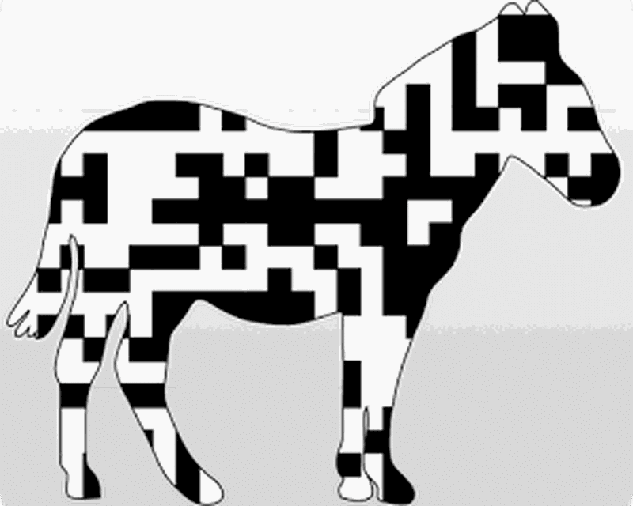




Alocação de Recursos
ZXING
SIMULAÇÃO DE CÂMERA
PROTEUS
ARDUINO

Slide 11
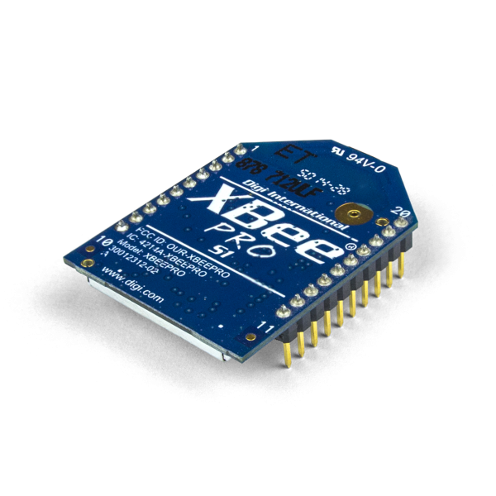



Alocação de Recursos
POWERSHELL
ARQUIVOS ‘.BAT’
VIRTUAL SERIAL PORT DRIVER POR ELTIMA SOFTWARE
XBEE

Slide 12
Metodologia e Etapas de Desenvolvimentos
Estabelecer e Revisar as Propriedades do Sistema
Instalação dos pacotes, programas e sistema operacional para o desenvolvimento do projeto
Modelagem e implementação do banco de dados do sistema
Desenvolvimento da interface web
Leitor de código de barras
Simulação do Módulo RTLS
Simulação do Módulo de ‘Autoatendimento’
Testes e validações
Lições Aprendidas

Slide 13
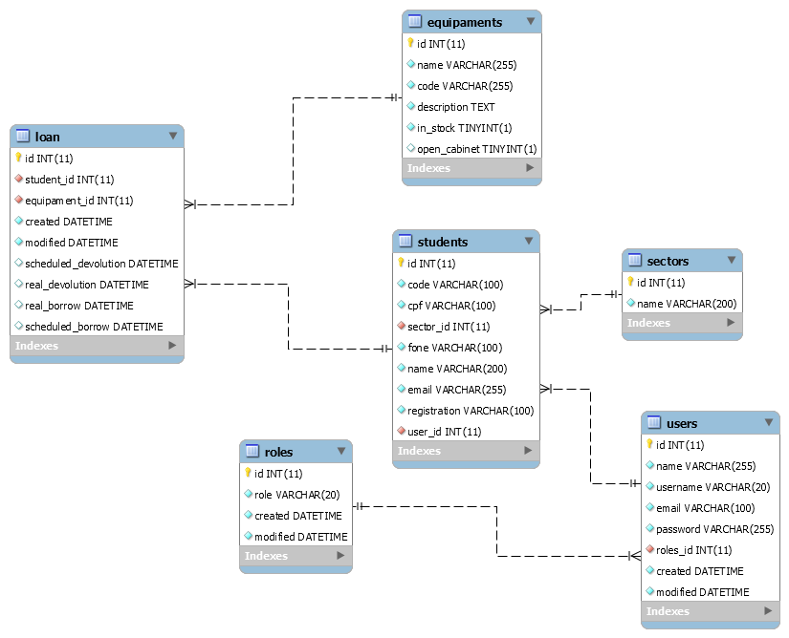
Apresentação do Sistema
Banco de Dados

Slide 14
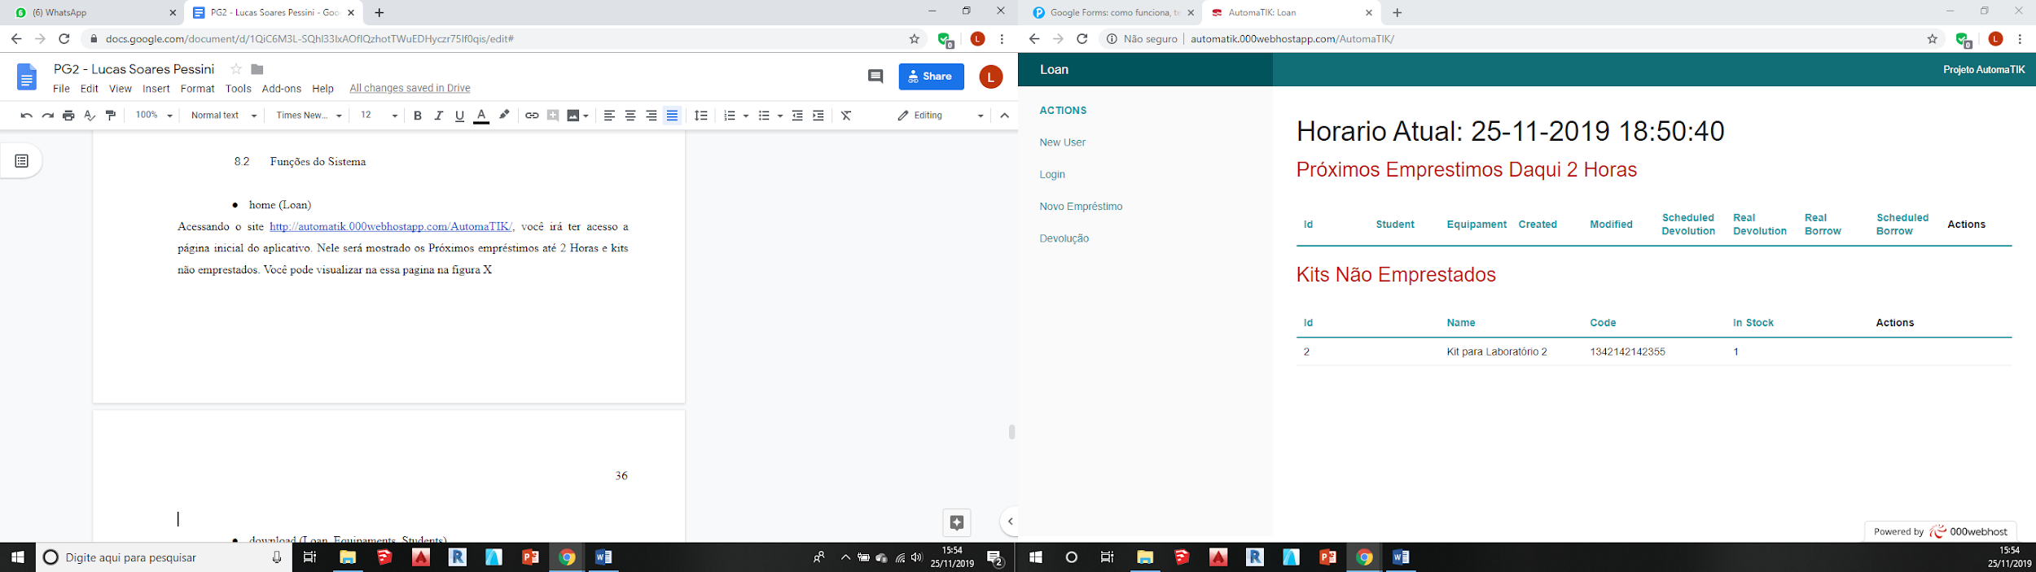
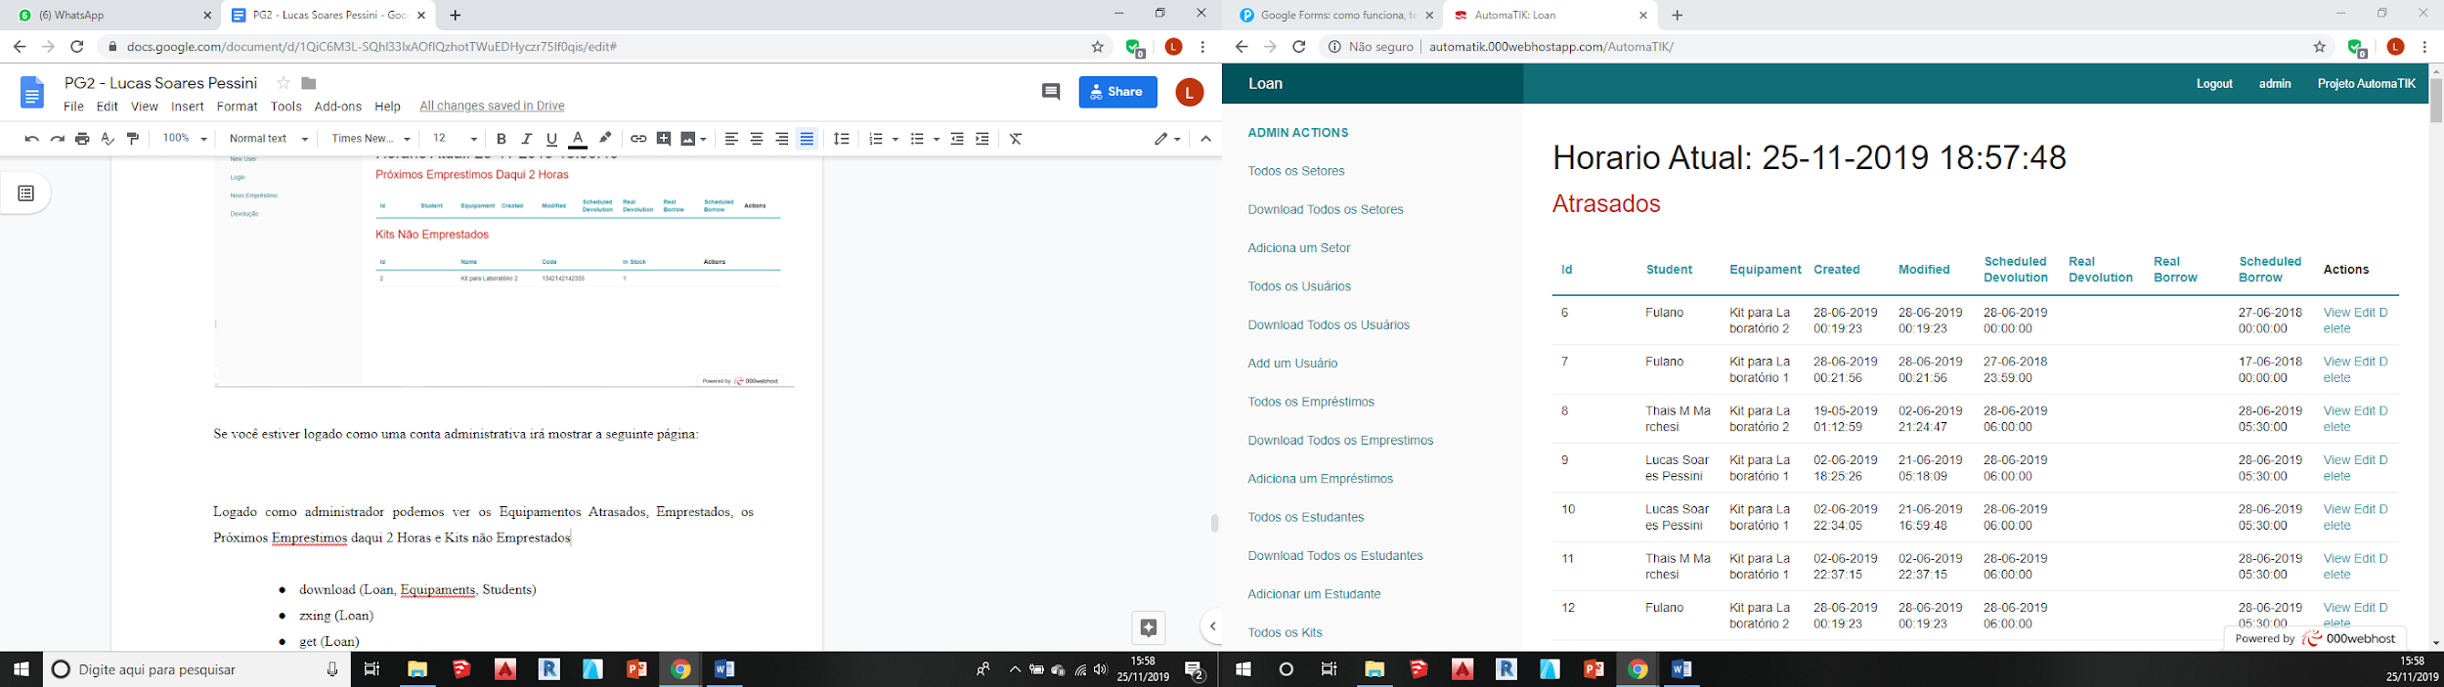
Apresentação do Sistema - Banco de Dados - Página Inicial

Slide 15
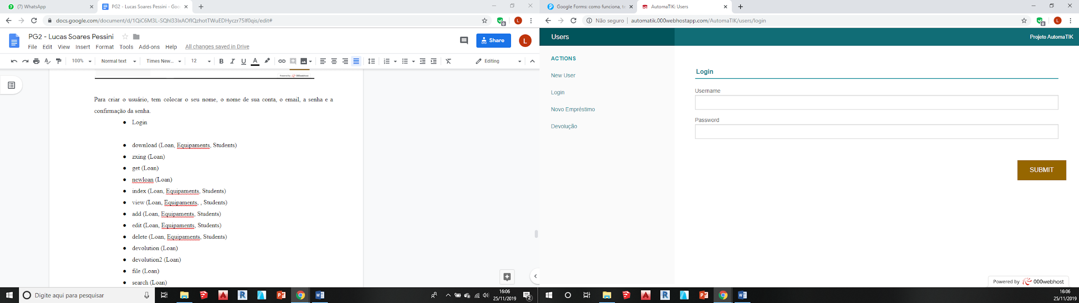
Apresentação do Sistema - Banco de Dados- Login

Slide 16
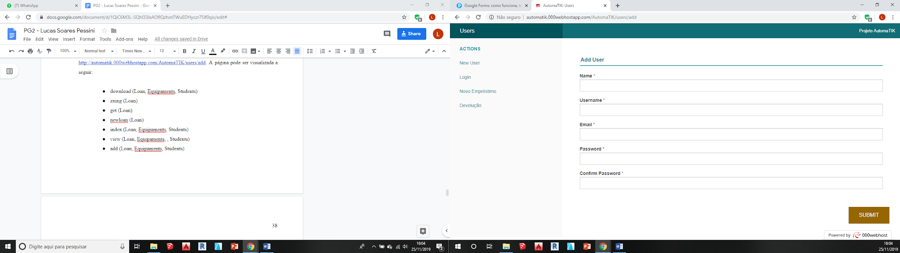
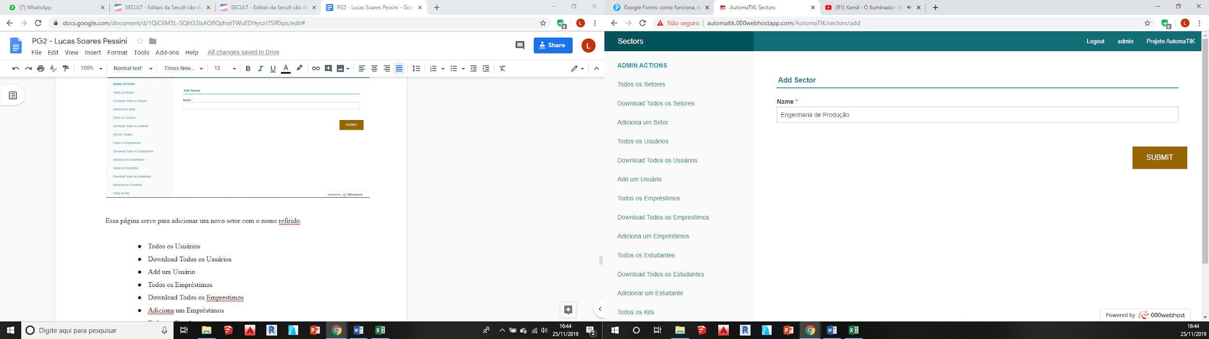
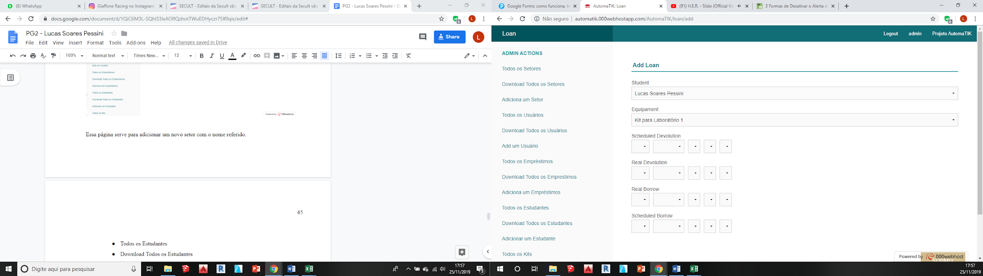
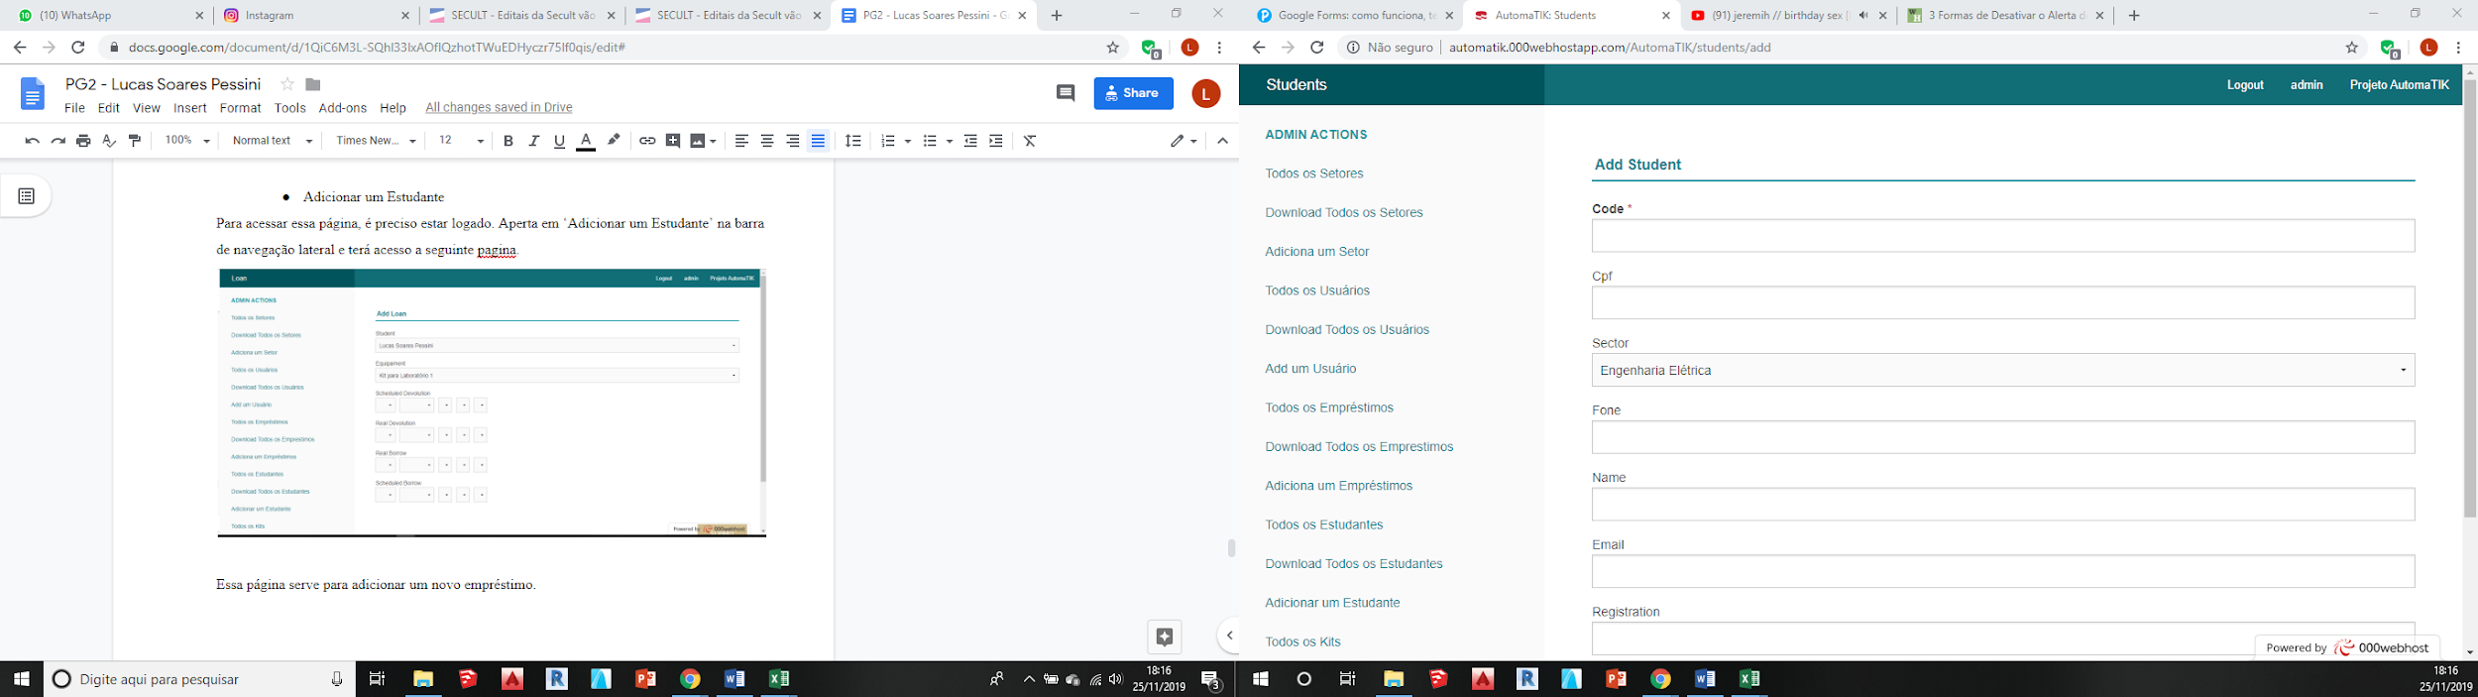
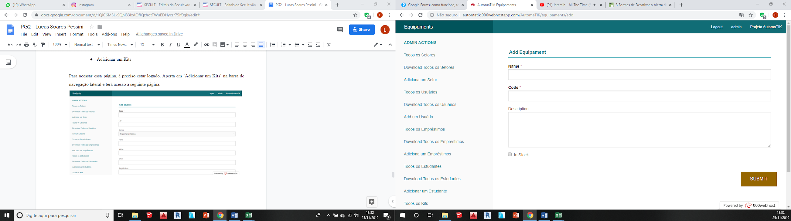
Apresentação do Sistema - BD - Adicionar

Slide 17
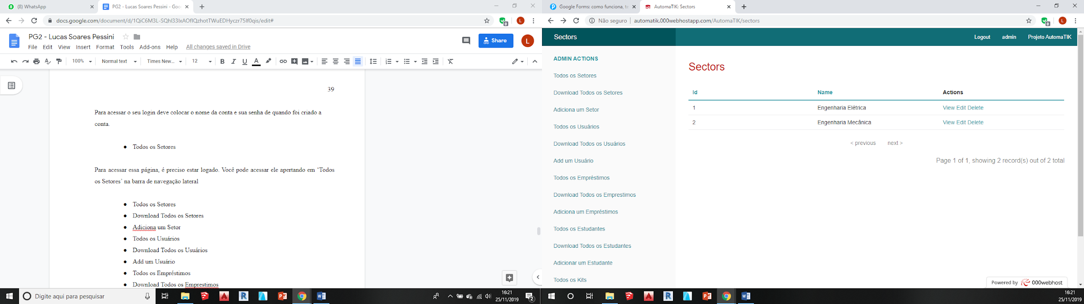
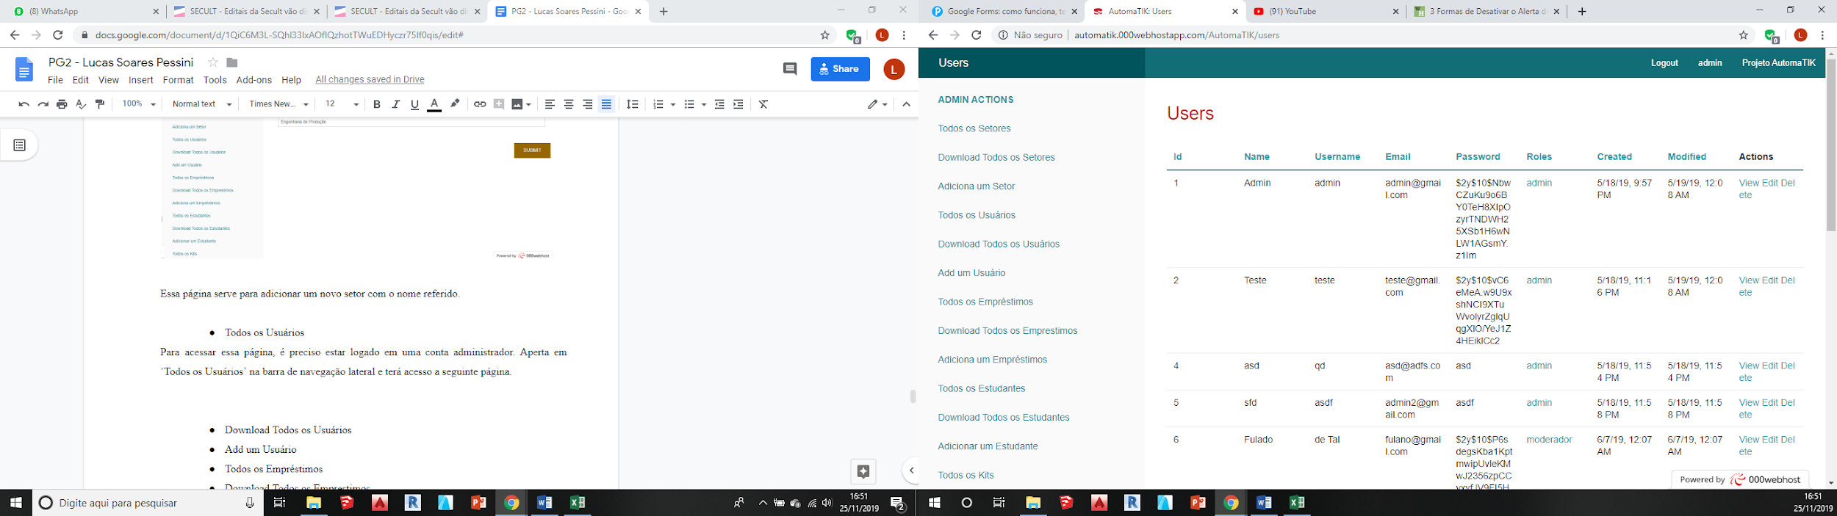
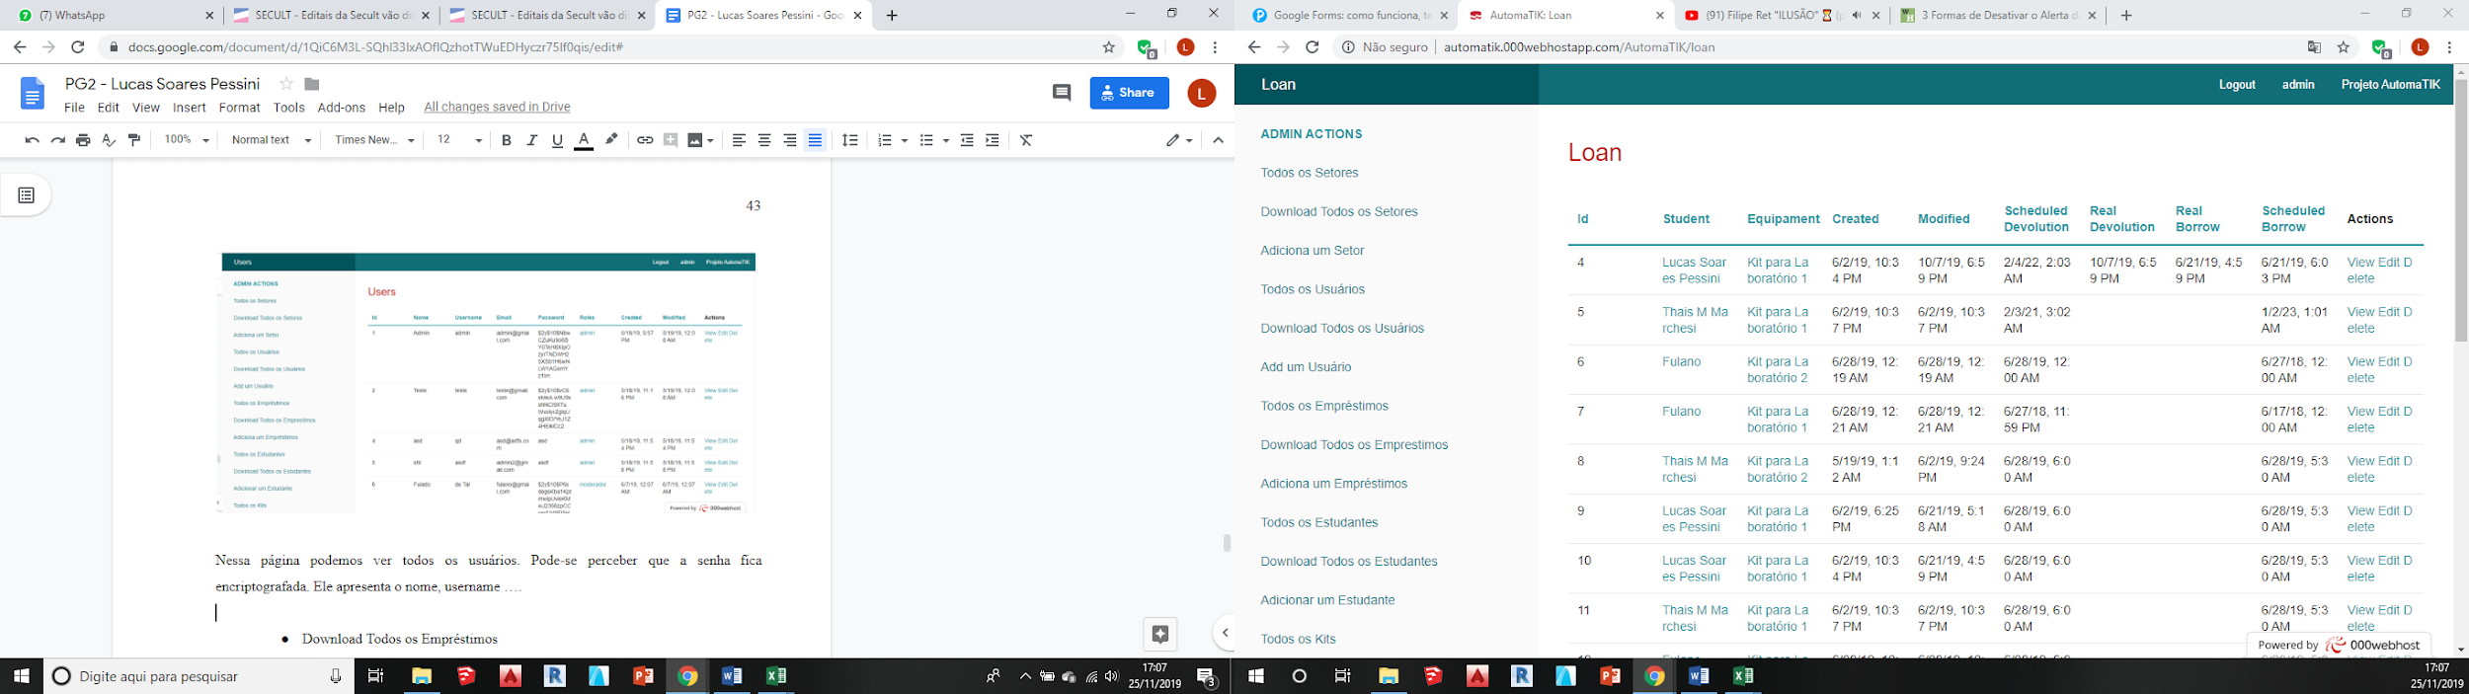
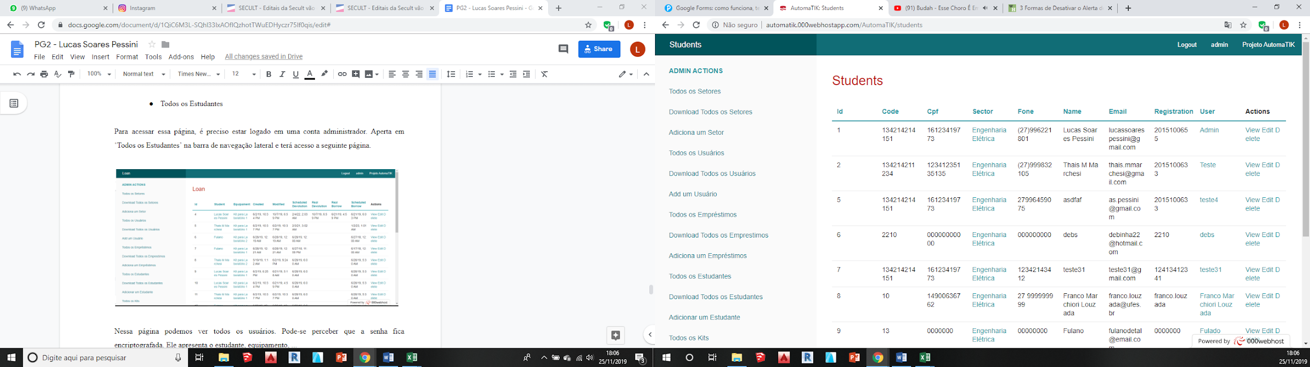
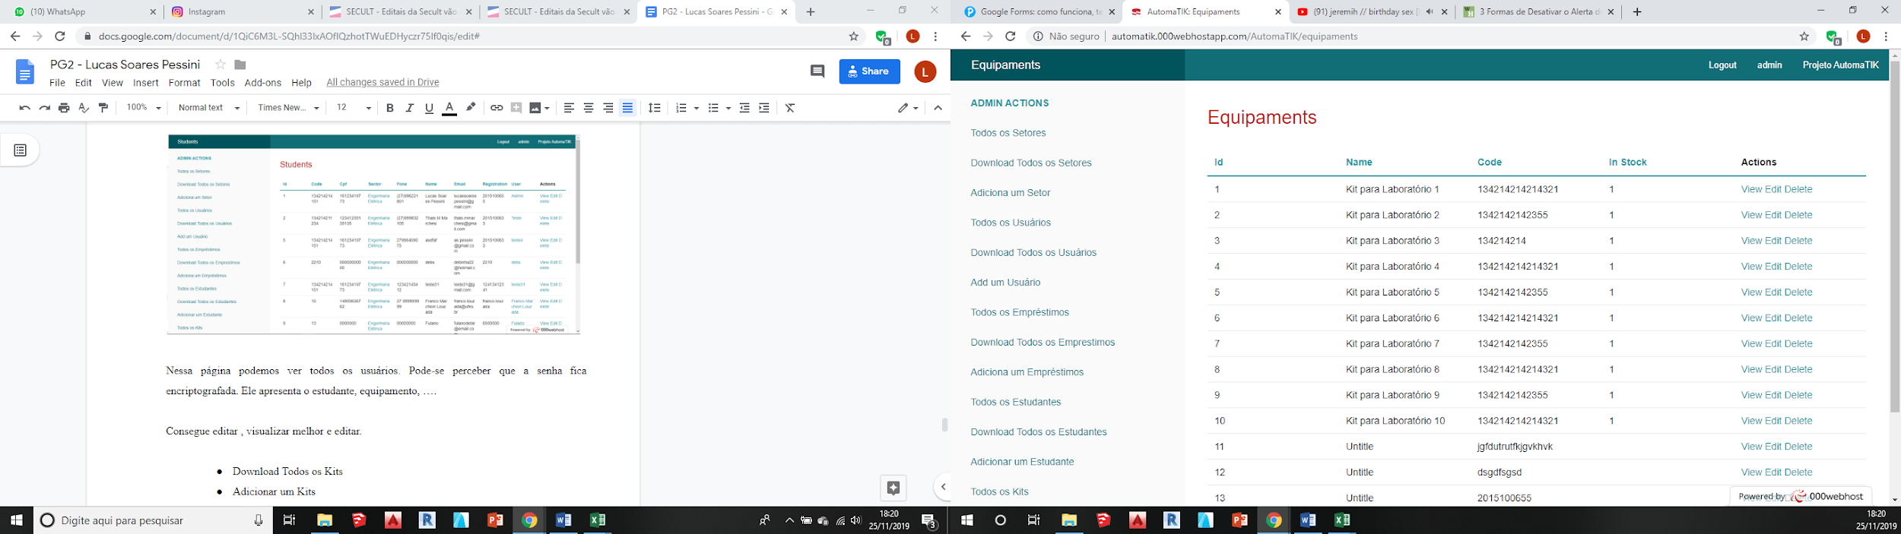
Apresentação do Sistema - BD -Listar Todos

Slide 18
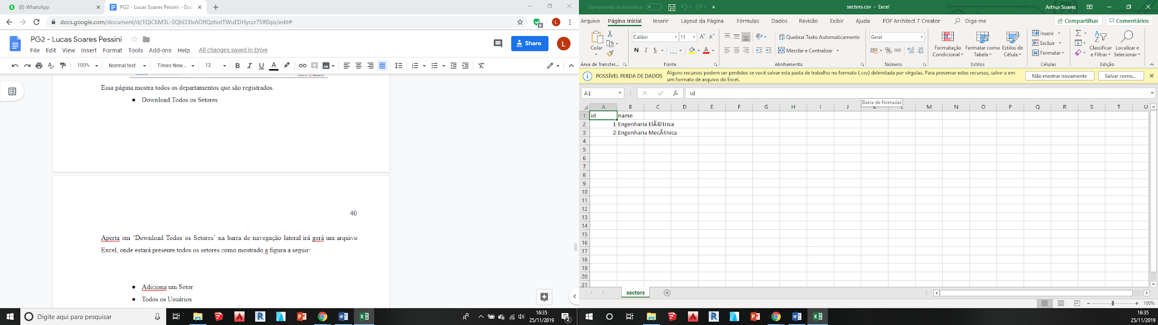
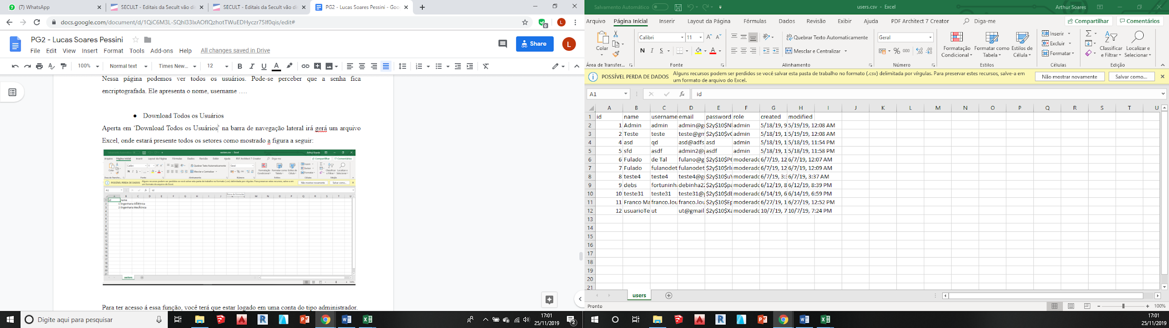
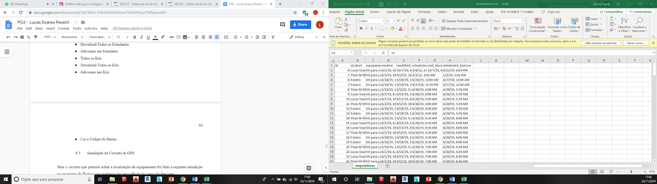
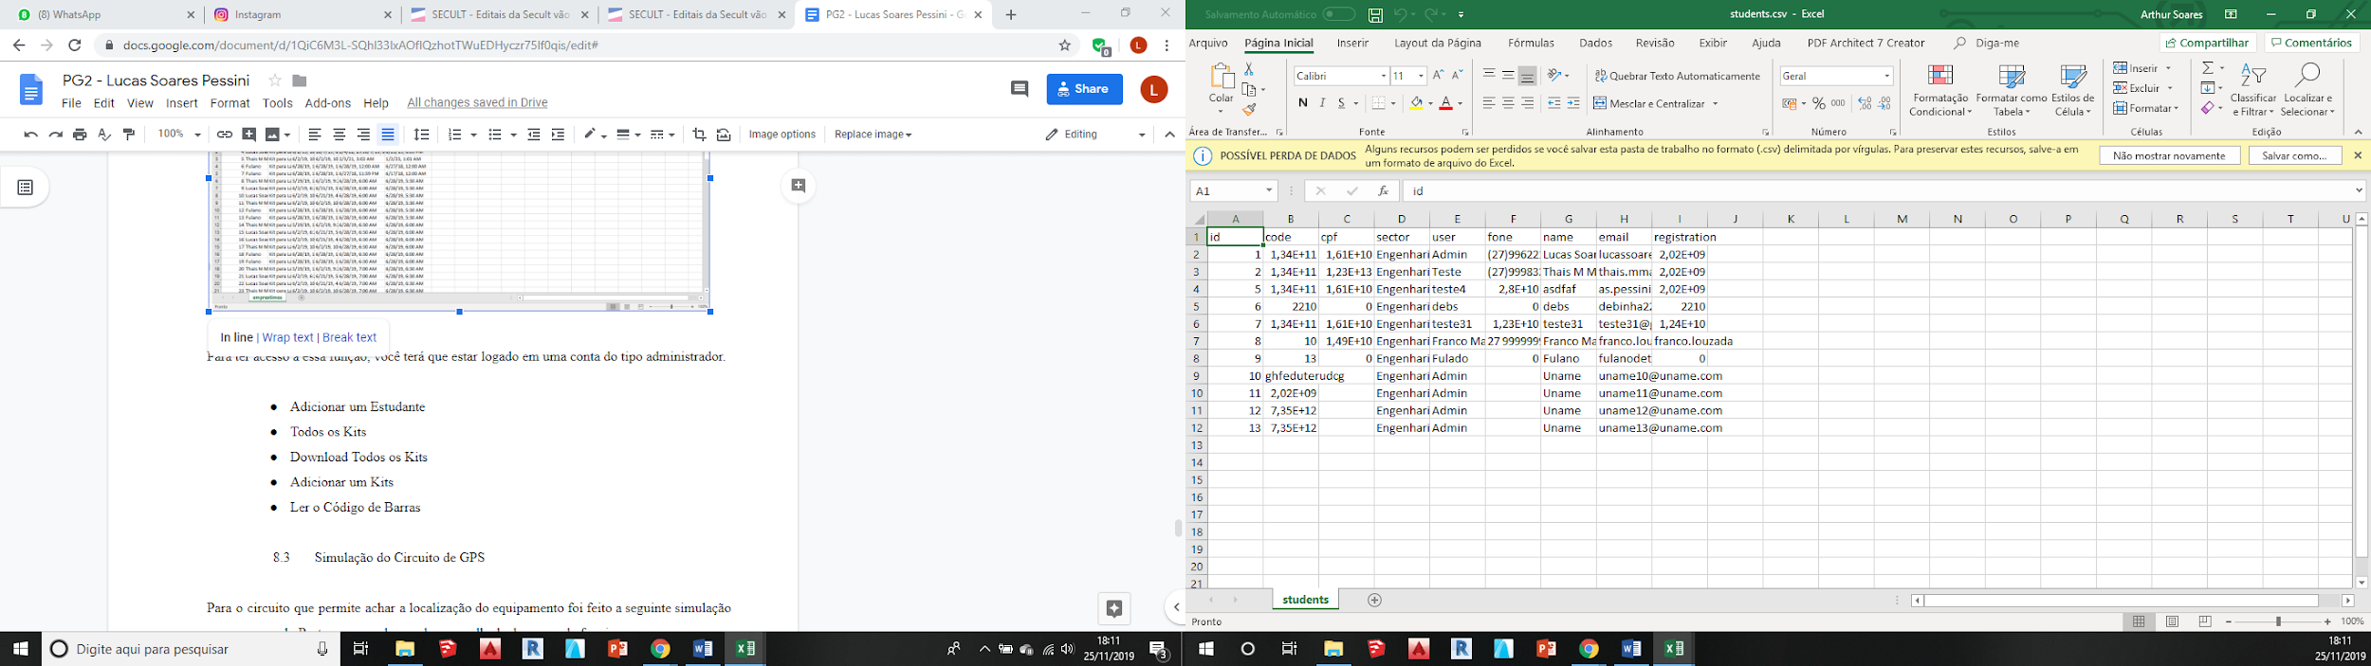
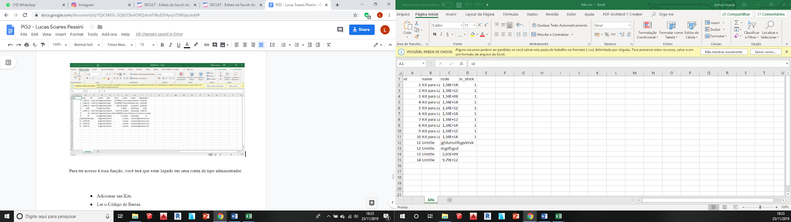
Apresentação do Sistema - BD - Download

Slide 19
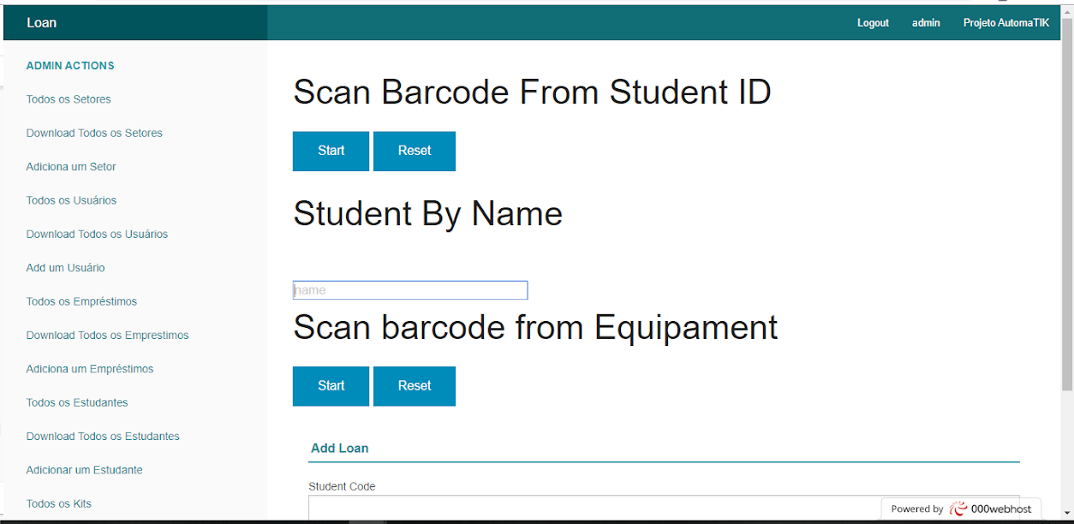
Apresentação do Sistema
Interface de Aquisição / Vínculo
“Ler o código de barras”
Não é preciso cadastrar previamente o aluno, equipamento ou kit

Slide 20
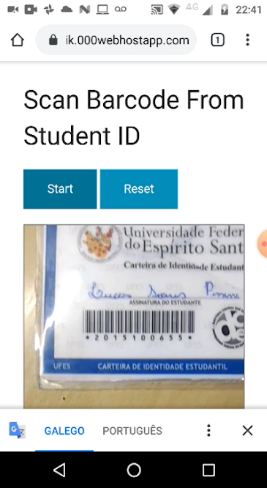
Apresentação do Sistema
Interface de Aquisição / Vínculo
Procedimientos feitos no Celular:
Logar em uma conta administrativa
No Menu Navegação ‘Ler o Código de Barras’
Lendo a Matrícula do Estudante
Lendo o Código do Equipamento ou Kit
Confirmar o Empréstimo

Slide 21
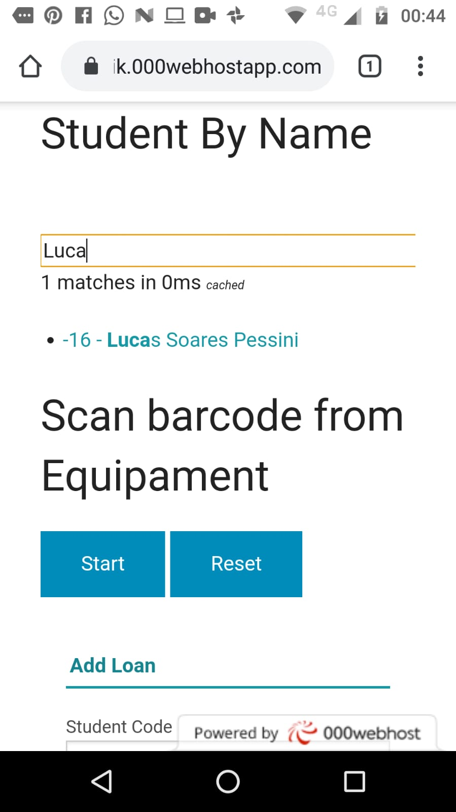
Apresentação do Sistema
Interface de Aquisição / Vínculo
Pesquisar pelo nome do aluno

Slide 22
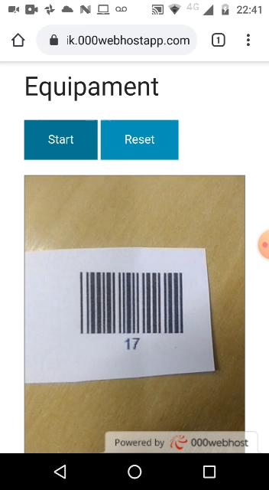

Slide 23
Apresentação do Sistema
Simulação do Módulo RTLS
Proteus
Atmega328p
555
GPS - Comunicação Serial
XBee - (Driver de Software Virtual da Eltima)
COMPIM - (Driver de Software Virtual da Eltima)

Slide 24

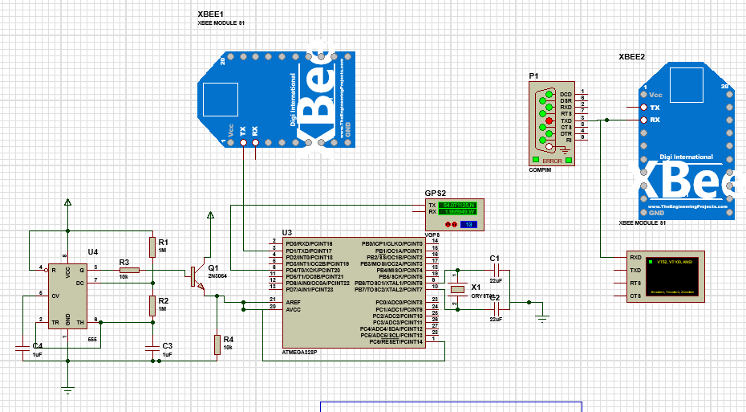
A picture is worth a
thousand words

Slide 25

Apresentação do Sistema
Simulação do Módulo RTLS

Slide 26
Apresentação do Sistema
Módulo de ‘Autoatendimento’
O próprio usuário, desde que autorizado, retire ou entregue o kit/equipamento sem intermédio de uma outra pessoa

Slide 27
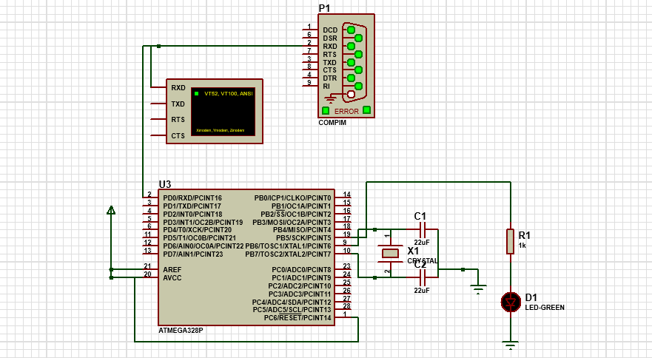
A picture is worth a
thousand words

Slide 28
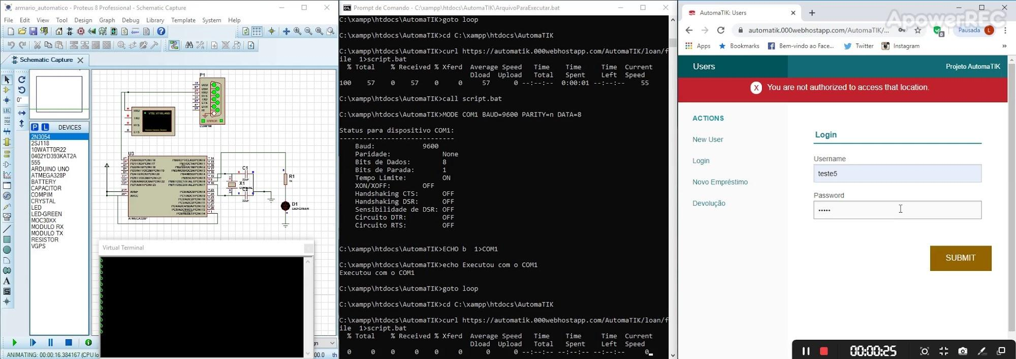
Apresentação do Sistema
Módulo de ‘Autoatendimento’

Slide 29
Conclusão Geral
CONTROLE DE EMPRÉSTIMOS
PESQUISAS BIBLIOGRÁFICAS
SISTEMA DESENVOLVIDO

Slide 30
Conclusão Geral
O host utilizado, embora gratuito, permite poucos acessos ao banco de dados por hora, limitando a aplicação real do sistema;
O host gratuito é lento;
O almoxarifado possui características de uma gaiola de Faraday, o que pode dificultar alguns acessos à rede sem fio;
Não foi desenvolvida uma interface com um mapa para indicar a localização dos equipamentos para o Módulo RTLS como o Sistema de Informações Geográficas, ou GIS; e
Ainda não foi feito um método direto para registrar os alunos sem a carteirinha.

Slide 31
Obrigado!

